Slide 1
Camino de Santiago
Digitální učební materiál byl vytvořen v rámci projektu
Inovace a zkvalitnění výuky na Slovanském gymnáziu
CZ.1.07/1.5.00/34.1088

Slide 2
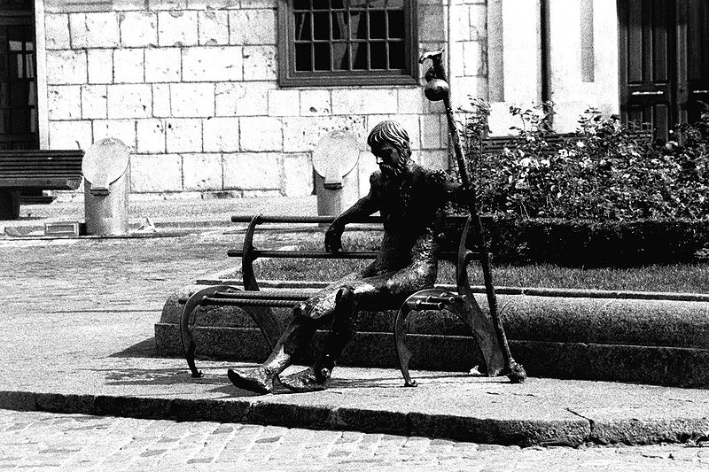
Vida de Santiago
Leyenda de Santiago
Historia
Los caminos
La estatua del peregrino en Burgos
Palabras claves
El peregrinaje actual
Enlaces externos

Slide 3
Vida de apóstol Santiago
Fue uno de los 12 apóstoles
Antes de acompaňar a Jesús era pescador junto con su
hermano Juan, los dos hijos de Zebedeo.
Fue uno de los primeros cristianos torturado por su actitud
misionera
Ayudaba a formar la primera Iglesia cristiana en Jerusalém
Fue uno de los discípulos más apreciados por Jesucristo, de tal manera que estuvo presente en dos de los momentos más importantes de su ministerio -la Transfiguración en el monte Tabor (Lucas 9) y la oración en el Huerto de los Olivos- junto a Simón Pedro y a su hermano Juan.

Slide 4
Leyenda de Santiago
Una noche fría quedaron los alumnos en una de las
orrillas del río Ebro en Caesaraugusta (Zaragoza)
Su misión en Hispania aparentemente no tuvo mucho éxito, sólo logró convencer a 7 alumnos de Cristo
Santiago, frustrado de que los habitantes no lo hayan recibido bien, les explicó a sus alumnos que iba a volver a Palestina
y en ese momento llega el milagro
Hijo, este es el lugar destinado a la veneración de la Virgen. Aquí es donde junto a este pilar se construirá iglesia que llevará mi nombre. Este es un lugar santo.
En el cielo apareció el brillo de los ángeles que iban trayendo el pilar que colocaron en el suelo.
La Virgen María le dijo a Santiago:
Ver basílica de Pilar en Zaragoza @

Slide 5
Historia
El lugar donde debía permanecer se suponía que fuera
Zaragoza pero ésta cayó a manos de los árabes (714),
entonces el lugar cambió a Iria Flavia (Galicia)
Tres monjes decidieron trasladar sus restos por motivos
de angustia de los guardías del templo que habían
convertido a islam
Allí el sepulcro quedó en olvido hasta que …
Santiago murió torturado en Palestina
…el ermitaňo Pelayo descubre la tumba (813)
… y vio brillar las estrellas encima del campo y éstas le indicaron el camino hacia la tumba
En el aňo 816 en el lugar del sepulcro fue construído el templo consagrado el 25.7. (día de Santiago)…
Se edificó toda la ciudad de Santiago

Slide 6
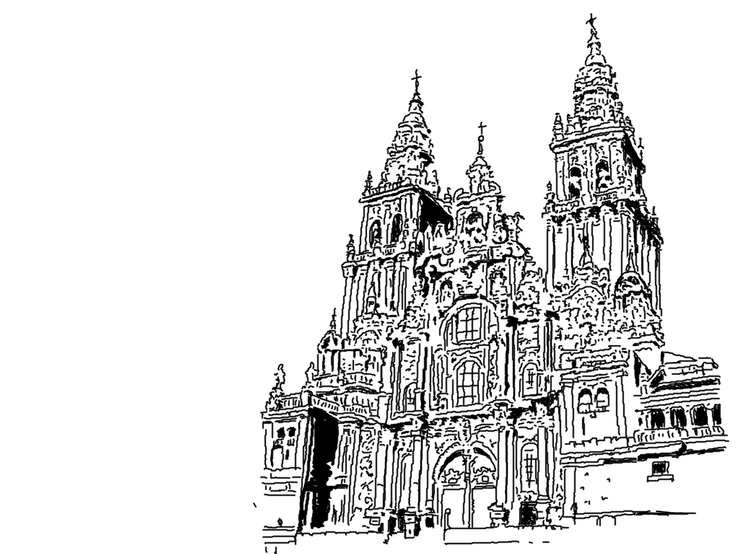
Santiago de Compostela
@

Slide 7
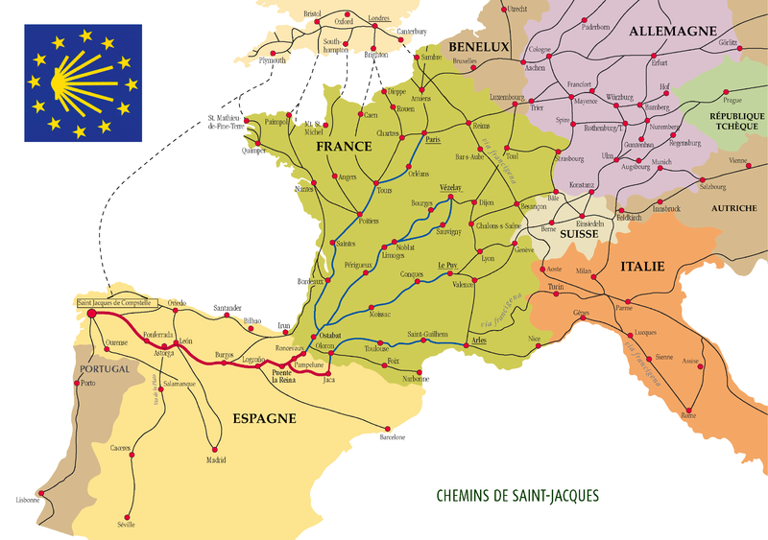

Slide 8
Palabras claves
concha
patrono
núcleos de peregrinación medieval
aňo santo jacobeo

Slide 9
Enlaces externos
El templo de las estrellas
The way

Slide 10
Zdroje:
Halibutt . A statue of a pilgrim in front of the cathedral in Burgos [online]. 26 oct 2006 [cit . 2013-03-09]. Dostupný pod licencí Creative Commons na WWW: http://es.wikipedia.org/wiki/Archivo:Burgos_pilgrim.jpg
Kimdime69. Map of the way of St James In Europe [online]. 18 nov 2006 [cit . 2013-03-09]. Dostupný pod licencí Creative Commons na WWW: http://commons.wikimedia.org/wiki/File:Stjacquescompostelle1.png

